Slide 1








Kelompok 15
Analisis Pengaruh Curah Hujan dan Inflasi terhadap Harga Bahan Pokok di Pulau Jawa Tahun 2024
Dosen Pengampu:
Ulfa Siti Nuraini S.Stat., M.Stat.

Slide 2



Anggota Kelompok
Shafa Fatimah Az Zahra
(1314623062)
Yanaka Sofia Pardede
(24031554065)
Putri Sofiyatus Salwa
(24031554112)

Slide 3


Latar Belakang
Harga bahan pokok memiliki peran penting dalam menjaga kestabilan ekonomi, karena fluktuasinya berdampak pada daya beli masyarakat. Pangan merupakan kebutuhan dasar sehingga perubahan harganya sangat mudah dirasakan, terutama di Pulau Jawa sebagai pusat kegiatan ekonomi. Curah hujan menjadi salah satu faktor yang dapat mempengaruhi produksi dan distribusi pangan, seperti melalui banjir atau kekeringan yang menghambat hasil panen.
Selain itu, inflasi turut memengaruhi harga bahan pokok melalui peningkatan biaya produksi, distribusi, maupun permintaan musiman. Dengan kondisi tersebut, penting untuk menganalisis bagaimana curah hujan dan inflasi berpengaruh terhadap harga bahan pokok di Pulau Jawa selama tahun 2024.

Slide 4



Rumusan Masalah
Rumusan masalah dalam proyek ini adalah sebagai berikut:
  Bagaimana proses integrasi data curah hujan, inflasi, dan harga bahan pokok komoditas di provinsi-provinsi Pulau Jawa?
  Bagaimana kondisi kualitas data (missing value, outlier, inkonsistensi tipe data) yang ditemukan dalam dataset tersebut?
  Bagaimana hasil eksplorasi data (EDA) untuk mengidentifikasi pola, tren, dan hubungan awal antara curah hujan, inflasi, dan harga komoditas di Pulau Jawa?
  Apakah terdapat indikasi pengaruh curah hujan dan inflasi terhadap harga bahan pokok berdasarkan hasil eksplorasi?

Slide 5

Tujuan
Manfaat
  Melakukan integrasi data curah hujan, inflasi, dan harga bahan pokok dari berbagai sumber menjadi satu dataset yang siap dianalisis.
  Melakukan proses data cleaning untuk mengatasi missing values, konversi tipe data, penanganan outlier, dan inkonsistensi data lainnya.
  Melakukan eksplorasi data untuk memahami pola dan distribusi data yang ada.
  Menggambarkan hubungan awal antara curah hujan, inflasi, dan harga bahan pokok di Pulau Jawa tahun 2024.
  Menyediakan data bersih dan siap dianalisis untuk tahap selanjutnya dalam pemodelan.
  Menghasilkan satu dataset yang rapi dan mudah digunakan untuk analisis.
  Membantu melihat pola perubahan harga bahan pokok terkait curah hujan dan inflasi.
  Memberikan informasi awal yang berguna bagi peneliti atau pihak terkait dalam memahami dinamika harga pangan.
  Menyediakan data yang siap dipakai untuk analisis lanjutan seperti prediksi atau regresi.
  Memperbaiki kualitas data sehingga hasil analisis lebih tepat dan dapat dipercaya.

Slide 6
Data Integration
Data Curah Hujan (BMKG)
Data Harga Komoditas (PIHPS)
  Mengunduh 72 file (setiap bulan di 6 provinsi Pulau Jawa)
  File digabung tiap provinsi lalu dilakukan agregasi rata-rata bulanan. Setelah itu dilakukan integrasi seluruh provinsi menjadi 1 dataset
  Setiap komoditas disimpan di file terpisah dengan format wide, sehingga terdapat 10 file
  Mentransformasikan format wide menjadi long (melt)
  File output berisi dataset gabungan, dari yang sebelumnya 10 file menjadi 1 file dataset.
Data Inflasi (BPS)
  Mengunduh 6 data dari masing-masing sumber bps provinsi.
  Terdapat beberapa file yang berbeda format, sehingga harus disamakan terlebih dahulu sebelum dilakukan integrasi data
  Setelah semua file seragam, maka akan dilakukan integrasi data, dari yang sebelumnya 6 file menjadi 1 file dataset.
Final Integrasi
  Menggabungkan data curah hujan, inflasi, dan harga komoditas.
  Merge dilakukan secara bertahap: curah hujan & data inflasi, dan hasil curah hujan & inflasi dengan data harga komoditas
  Dihasilkan dataset lengkap untuk dilakukan tahap selanjutnya berupa eksplorasi dan visualisasi

Slide 7

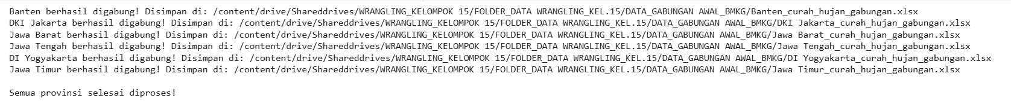
Data Cleaning
Data Curah Hujan (BMKG)
Proses Cleaning Data
  Hanya membaca kolom TANGGAL dan PR Precipitation Rainfall (Curah Hujan) sehingga diperoleh skip 7 header.
  Hapus baris teks sisa header.
  Nilai error (8888, 9999, "-") diganti jadi NaN.
  Konversi TANGGAL → datetime lalu PR → numeric, hapus baris kosong.
  Data tiap file digabung, dibersihkan duplikat, dan diurutkan.
Output Program
  Setiap provinsi berhasil digabung dan disimpan ke file Excel.
  Output menunjukkan enam provinsi diproses dengan berhasil: Banten, DKI Jakarta, Jawa Barat, Jawa Tengah, DI Yogyakarta, dan Jawa Timur.
  Pesan akhir “Semua provinsi selesai diproses!” menandakan seluruh proses berjalan tanpa error.

Slide 8
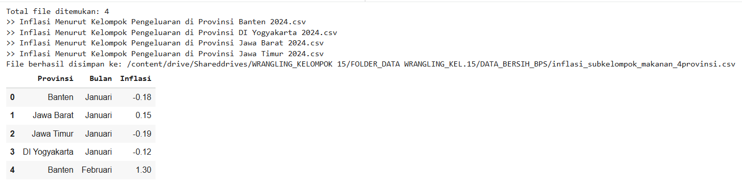
Data Cleaning
Data Inflasi (BPS)
Proses Cleaning Data
  Header tiap file berbeda → dideteksi otomatis.
  Kolom bulan & inflasi “makanan” diambil secara otomatis.
  Hanya bulan valid (Jan–Des) dipertahankan; baris kosong dibuang.
  Nilai inflasi dibersihkan & dikonversi ke numerik.
  Semua provinsi distandarkan menjadi Provinsi – Bulan – Inflasi lalu digabung.
Output Program
  4 file CSV berhasil diproses (Banten, DI Yogyakarta, Jawa Barat, Jawa Timur).
  File gabungan berhasil dibuat: inflasi_subkelompok_makanan_4provinsi.csv.
  Preview menunjukkan data sudah bersih dan konsisten.

Slide 9
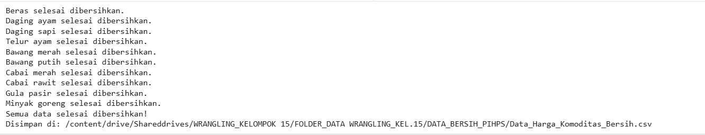
Data Cleaning
Data Harga Komoditas (PIHPS)
Proses Cleaning Data
  Bersihkan file hapus kolom “No”, hilangkan baris “Semua Provinsi”, dan pilih provinsi Pulau Jawa.
  Ubah struktur data menjadi format wide → long (Provinsi–Tanggal–Harga) dan buat kolom Bulan.
  Standarisasi harga hilangkan spasi & karakter non-angka, lalu konversi menjadi nilai numerik.
  Gabungkan semua komoditas set urutan bulan Januari–Desember, urutkan data, dan simpan hasil bersih.
Output Program
  Semua komoditas beras, daging ayam, daging sapi, telur ayam, bawang merah, bawang putih, cabai merah, cabai rawit, gula pasir dan minyak goreng) menampilkan pesan “selesai dibersihkan”.
  Pesan “Semua data selesai dibersihkan!” menandakan seluruh proses berhasil.
  File final disimpan sebagai: Data_Harga_Komoditas_Bersih.csv.

Slide 10
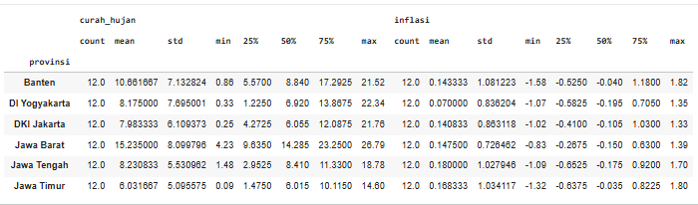
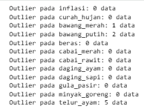
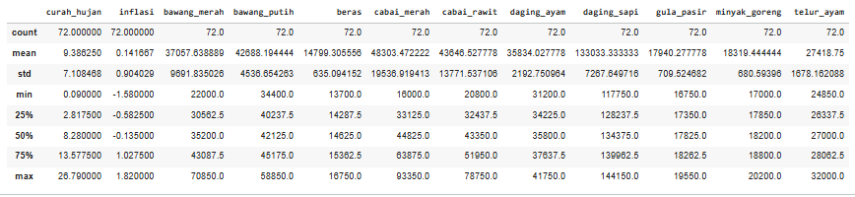
Eksplorasi Data
  Pemeriksaan Struktur dan Dimensi Data
  Deteksi missing value dan data duplikasi
  Deteksi outlier menggunakan metode Interquartile Range (IQR)
  Menghitung statistik deskriptif

Slide 11
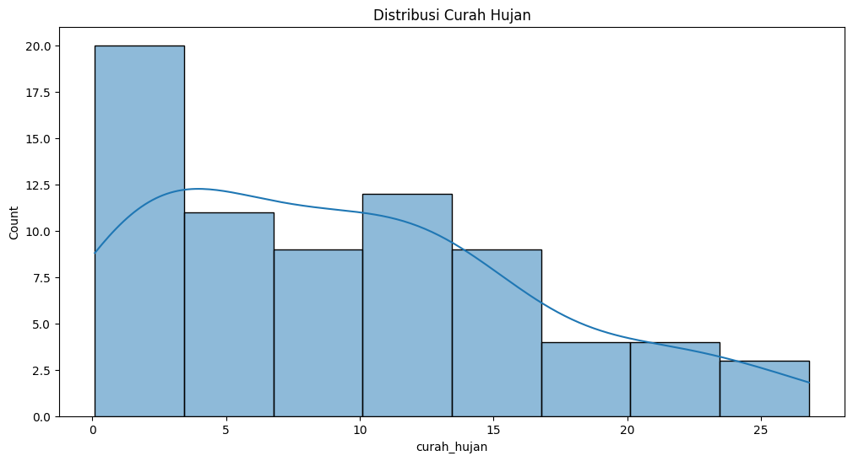
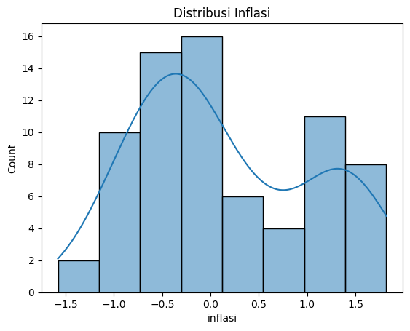
Eksplorasi Data
Visualisasi Distribusi Data Curah Hujan dan Inflasi

Slide 12
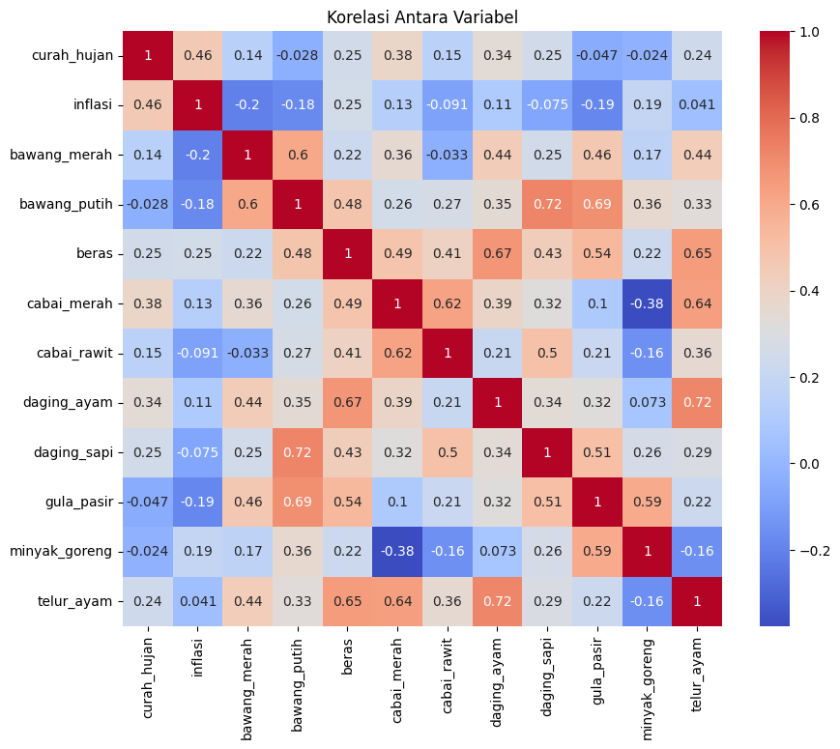
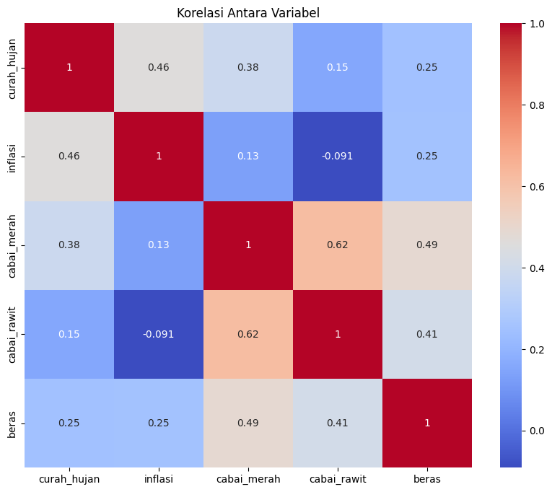
Eksplorasi Data
Heatmap

Slide 13
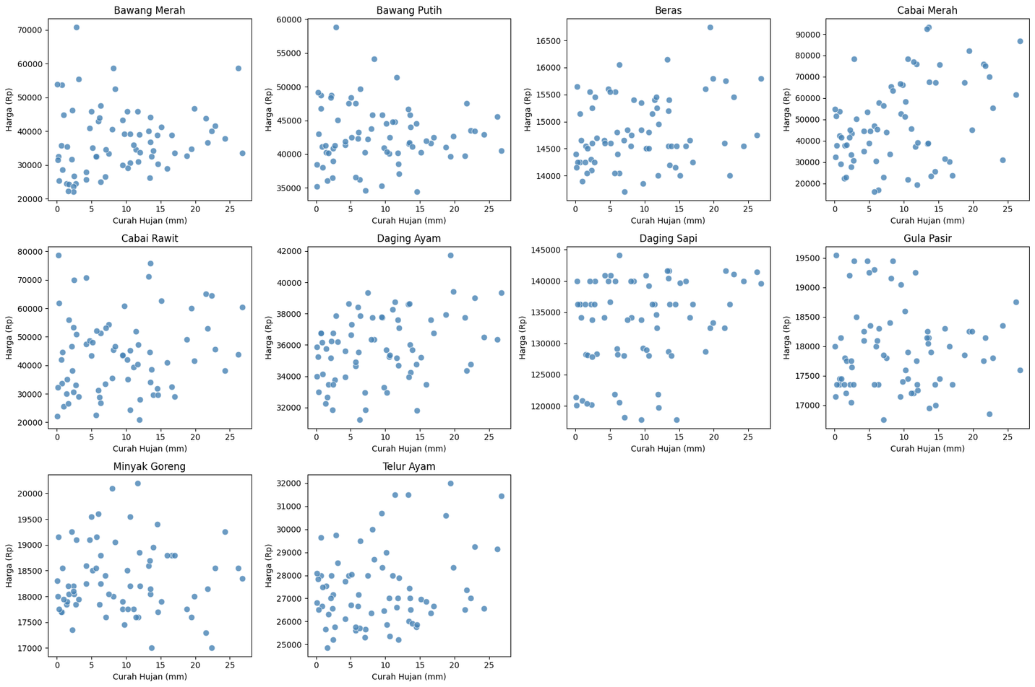
Eksplorasi Data
Scatter Plot Harga Bahan Pokok vs Curah Hujan

Slide 14
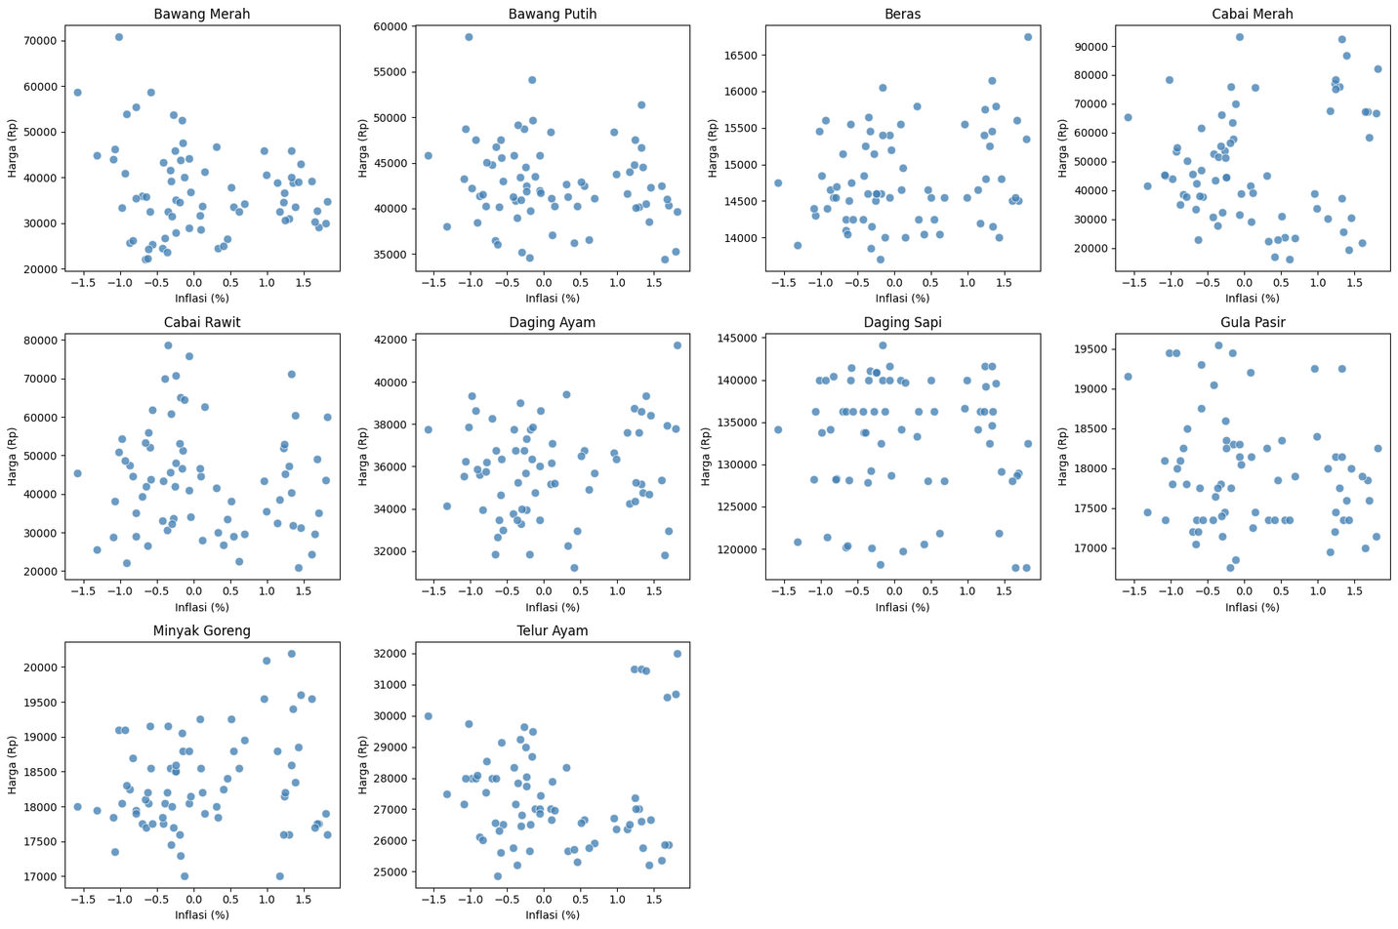
Eksplorasi Data
Scatter Plot Harga Bahan Pokok vs Inflasi

Slide 15
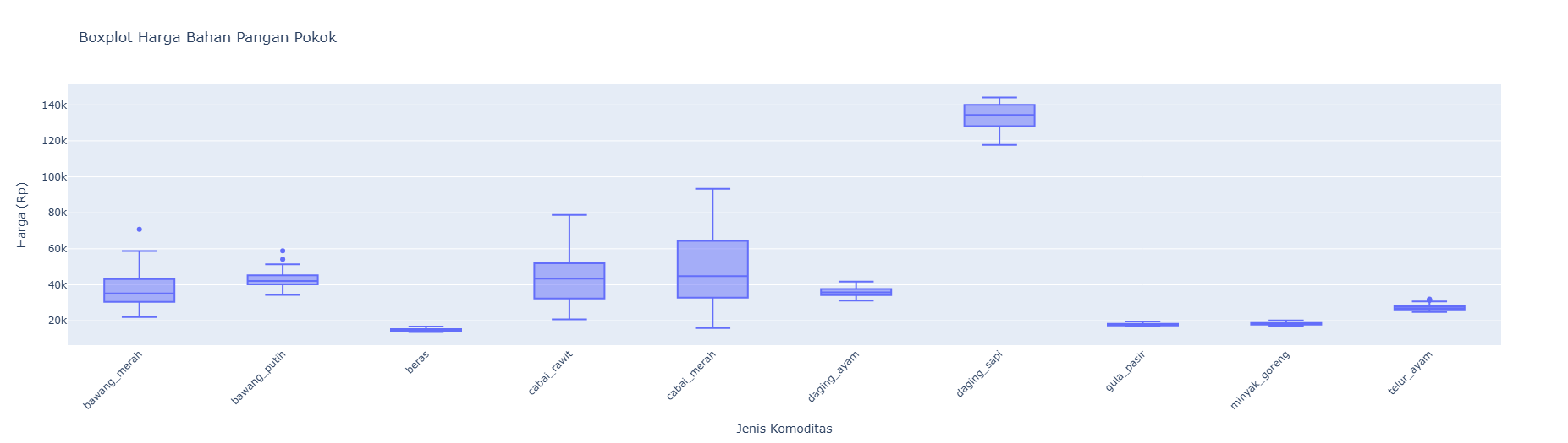
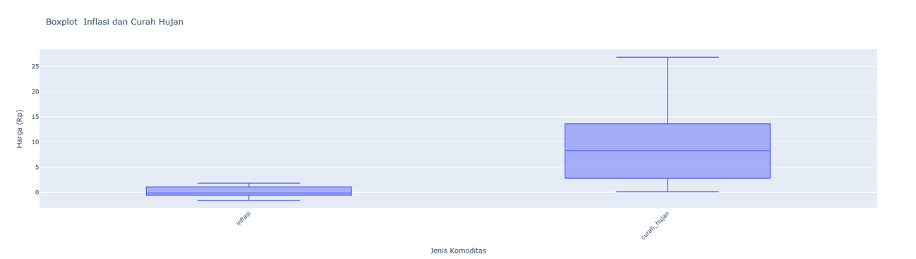
Eksplorasi Data
Boxplot

Slide 16
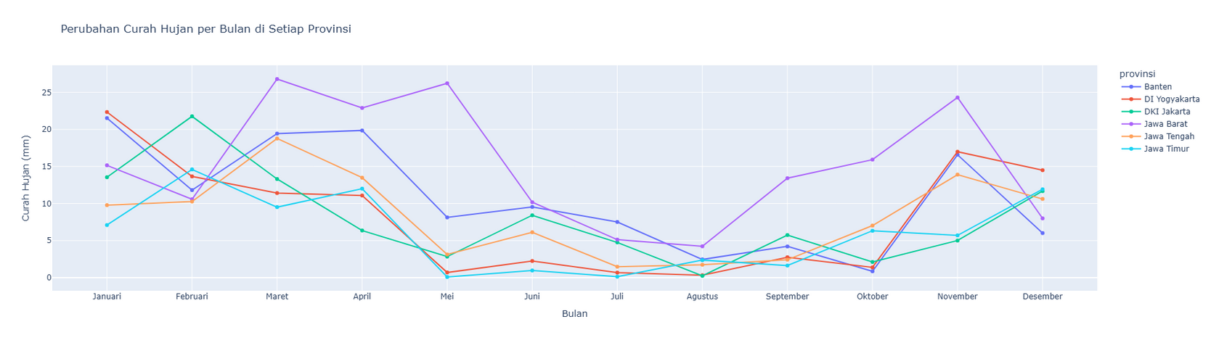
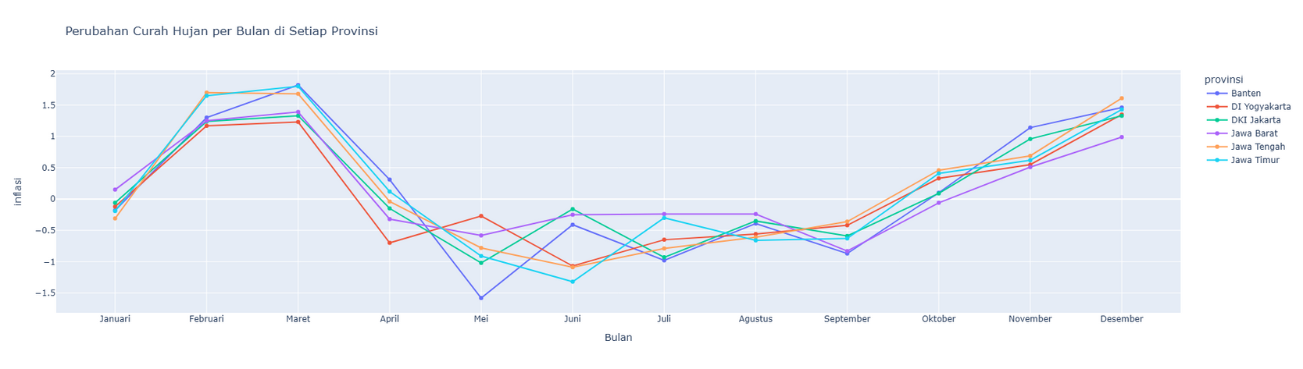
Eksplorasi Data
Line Plot

Slide 17
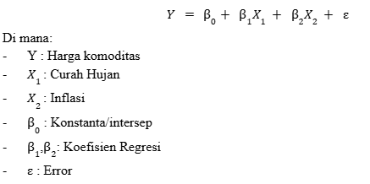
Rencana Analisis Lanjutan
Perlunya dilakukan analisis lanjutan menggunakan regresi berganda. Regresi berganda memungkinkan peneliti menilai pengaruh curah hujan dan inflasi secara bersamaan terhadap harga komoditas, mengontrol variabel satu sama lain, serta mengukur signifikansi hubungan yang tidak dapat terlihat hanya dari visualisasi.
Dengan demikian, visualisasi pada eksplorasi data berperan sebagai tahap awal untuk memahami pola data, sementara regresi berganda menjadi tahap analisis lanjutan yang digunakan untuk menguji hubungan tersebut secara kuantitatif dan memberikan kesimpulan yang lebih kuat serta berbasis bukti statistik.

Slide 18
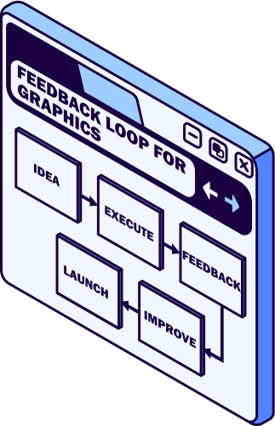


Kesimpulan
Dataset dari BMKG, BPS, dan PIHPS berhasil digabungkan dan distandarisasi sehingga menghasilkan data yang konsisten untuk dianalisis lebih lanjut. Eksplorasi menunjukkan bahwa komoditas hortikultura seperti cabai dan bawang memiliki variasi harga paling tinggi, sementara perbedaan pola curah hujan dan inflasi antarprovinsi turut mencerminkan dinamika kondisi wilayah di Pulau Jawa. Analisis korelasi mengungkap bahwa curah hujan memiliki hubungan positif moderat dengan inflasi serta dengan beberapa komoditas sensitif cuaca, sedangkan inflasi secara umum hanya memiliki hubungan yang sangat lemah terhadap harga sebagian besar bahan pokok.
Visualisasi juga menunjukkan bahwa hubungan antarvariabel tidak membentuk pola linear yang kuat sehingga diperlukan analisis lanjutan, seperti regresi berganda untuk menguji pengaruh curah hujan dan inflasi secara kuantitatif terhadap harga komoditas pangan. Secara keseluruhan, dataset telah siap digunakan untuk tahap pemodelan statistik berikutnya.

Slide 19

TERIMA KASIH

